Slide 1
Медиахолдинг «Эксперт»
III Всероссийский конгресс быстрорастущих компаний среднего бизнеса
Русские «газели» - итоги нового исследования
(2006-2010 гг.)
Андрей Виньков, обозреватель журнала «Эксперт»,
руководитель проекта «Русские "газели"»
III Всероссийский конгресс быстрорастущих компаний среднего бизнеса, 30 мая 2012 г.

Slide 2
Рэнкинг: «Русские “газели”». Критерии «Эксперта»
Критерий первый. Выручка к итоговому году исследования перевалила за 300 млн. рублей и выше, но при этом не превышала нижнюю границу рэнкинга «Эксперт-400» (400 крупнейших компаний России).
Критерий второй. Выручка компании должна расти на 30% (!) ежегодно четыре года подряд и более.
Критерий третий. Компания-«газель» за рассматриваемый отрезок времени в четыре года должна хотя бы раз принести чистую прибыль.
Критерий четвертый. Претендент на звание компании-«газели» не должен являться дочерним предприятием какой-нибудь крупной корпоративной структуры, иностранного стратегического инвестора или являться государственным предприятием.
III Всероссийский конгресс быстрорастущих компаний среднего бизнеса, 30 мая 2012 г.

Slide 3
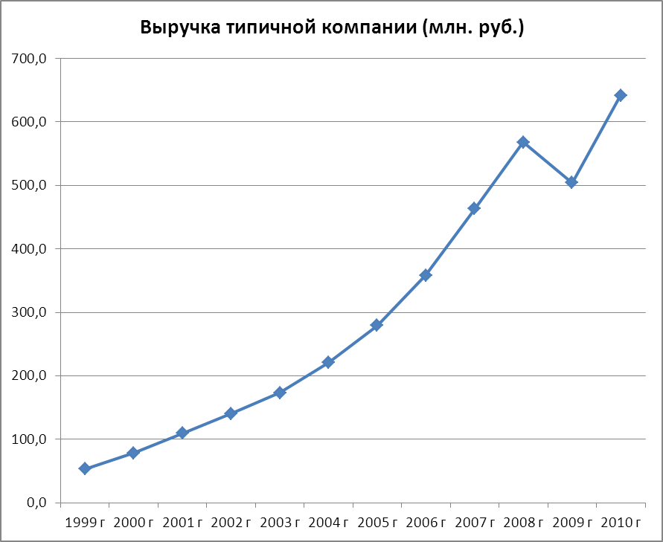
Рэнкинг “газелей”: как мы считали.
База Росстата по всем компаниям, выручка которых на момент исследования превышала 300 млн. руб.
В 2007 году таких компаний отчиталось более 25 тысяч,
В 2009 году – 16,5 тысяч.
А в 2010 году Росстат зафиксировал 30,6 тысяч таких компаний.
III Всероссийский конгресс быстрорастущих компаний среднего бизнеса, 30 мая 2012 г.

Slide 4
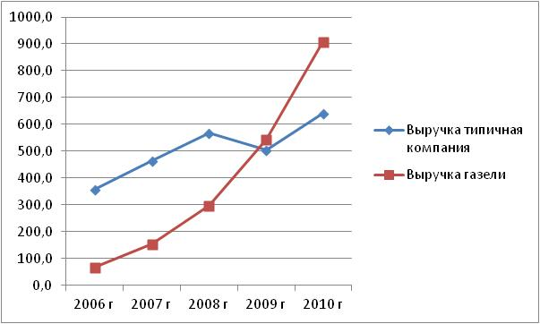
Типичная газель продолжает бурный рост не замечая кризиса.
В 2009 году выручка типичной «газели» обогнала выручку типичной компании
III Всероссийский конгресс быстрорастущих компаний среднего бизнеса, 30 мая 2012 г.

Slide 5
Выручка компании «Глория Джинс»
Компания «Глория Джинс» основана в 1988г. Производитель и ритейлер модной одежды
Производственные активы: 33 фабрики, 9 центров дизайна и мерчандайзинга (из них 7 – за рубежом), 435 магазинов
Выручка в 2011г – 15,5 млн рублей
Число сотрудников – 12 тыс. человек
Среднегодовые темпы прироста в 2005-2011 гг. – 34%
III Всероссийский конгресс быстрорастущих компаний среднего бизнеса, 30 мая 2012 г.
Notes:
Москва, группа компаний ИНТРЭК, 2007

Slide 6
Выручка ОАО «НПГ Сады Придонья»
Национальная производственная группа «Сады Придонья» основана в 1997 г. Производит саженцы, выращивает плоды и овощи, выпускает соки и детское питание
Производственные активы: 11 плодоводческих и овощеводческих филиалов в трех регионах страны (занимают 22 тыс.га), перерабатывающий и логистический комплексы
Выручка в 2011 г. – 8 млрд руб
Число сотрудников – 1,5 тыс.человек
Среднегодовые темпы прироста в 2005-2011 гг. – 120%
III Всероссийский конгресс быстрорастущих компаний среднего бизнеса, 30 мая 2012 г.
Notes:
Москва, группа компаний ИНТРЭК, 2007

Slide 7
Выручка компании «Евродон»
Компания «Евродон» основана в 2003 г. Производит и перерабатывает мясо индюшки
Производственные активы: комплекс по выращиванию индюшек, инкубатор, перерабатывающий завод с убойным цехом, комбикормовый завод
Выручка в 2010 г – 3 млрд рублей
Число сотрудников – 1,3 тыс.человек
Среднегодовые темпы прироста в 2005-2010 гг – 134%
III Всероссийский конгресс быстрорастущих компаний среднего бизнеса, 30 мая 2012 г.
Notes:
Москва, группа компаний ИНТРЭК, 2007

Slide 8
Динамика выручки группы компаний «Полипластик»
Группа «Полипластик» основана в 1991 г. Производит инженерные пластмассы и полимерные трубы.
Включает 11 заводов, 9 региональных торговых домов, проектный институт «Гипрокоммунводоканал», НТЦ «Полипластик»
Выручка в 2011 г. – 28 млрд рублей
Число сотрудников – 5 тыс. человек
Среднегодовые темпы прироста в 2001- 2011гг – 31 %
III Всероссийский конгресс быстрорастущих компаний среднего бизнеса, 30 мая 2012 г.
Notes:
Москва, группа компаний ИНТРЭК, 2007

Slide 9
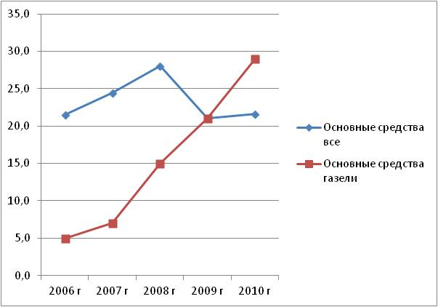
“Газели” более активно инвестируют в кризис.
Динамика стоимости основных средств (млн. руб.)
III Всероссийский конгресс быстрорастущих компаний среднего бизнеса, 30 мая 2012 г.

Slide 10
Новые итоги: число «газелей» стало расти.
III Всероссийский конгресс быстрорастущих компаний среднего бизнеса, 30 мая 2012 г.

Slide 11
Общие характеристики получившейся выборки
(“газели”-2006-2010)
 | Выручка в 2010 году, млрд. рублей | Доля в общей выручке, % | Средняя выручка в компании сектора в 2010 году, млн. рублей | Средняя рентабельность компании сектора в 2010 году, %
Производство, включая агробизнес | 62 | 21% | 1153 | 8,7%
Торговля | 142 | 47% | 1942 | 1,2%
Строительство | 55 | 19% | 1733 | 5,6%
Прочие услуги | 40 | 13% | 1068 | 3,4%
Всего выручка у "газелей" | 299 | 100% | 1526 | 3,9%
III Всероссийский конгресс быстрорастущих компаний среднего бизнеса, 30 мая 2012 г.

Slide 12
Новое исследование показало новые ниши, в которых могут расплодиться «газели»
Число «газелей» этой отрасли заметно упало/сошло на нет | Число «газелей» из этой отрасли заметно выросло/появилось
Автоторговля и пр. | Оптовая торговля
Стройматериалы | Пищевая промышленность
Нефтесервис | Консалтинг и посредничество
Гостиницы и туризм | Медицинские услуги
Лесопромышленный комплекс | ЖКХ
Общественное питание | Легпром
 | Наука
 | Металлургия
 | Горнодобывающая промышленность
Источник: «Эксперт». Сравнение списка Газели 2003-2007 и Газели 2006-2010
III Всероссийский конгресс быстрорастущих компаний среднего бизнеса, 30 мая 2012 г.

Slide 13
Кризис свел на нет активность "газелей" во многих регионах, и лишь Воронежская область отметилась феноменальным ростом их числа
III Всероссийский конгресс быстрорастущих компаний среднего бизнеса, 30 мая 2012 г.

Slide 14
Большинство "газелей" - это не стартапы,
а вполне себе устоявшиеся во времени бизнесы
III Всероссийский конгресс быстрорастущих компаний среднего бизнеса, 30 мая 2012 г.

Slide 15
Многие производственные "газели" поймали свой “попутный ветер” и растут по следующей траектории…
Развитие потенциала активов
Слияния и поглощения
Увеличение доли рынка
время
Источник: Рост бизнеса под увеличительным стеклом / Патрик Вигери, Свен Смит,
Мердад Багаи; - М.: Манн, Иванов и Фербер, 2009
III Всероссийский конгресс быстрорастущих компаний среднего бизнеса, 30 мая 2012 г.

Slide 16
…и главным для них станет не пропустить момент, когда внутренняя эффективность станет ограничением роста
III Всероссийский конгресс быстрорастущих компаний среднего бизнеса, 30 мая 2012 г.

Slide 17
Спасибо за внимание!
III Всероссийский конгресс быстрорастущих компаний среднего бизнеса, 30 мая 2012 г.

